Slide 1
TEKNOLOJİ VE TASARIMIN TEMELLERİ
Teknoloji ve Tasarımı Öğreniyorum

Slide 2
Sİzce teknoloji ne demektİr?

Slide 4
teknolojİ nedir?
İnsanın bir amaç için kullandığı tüm araç gereç ve makinelerin üretilebilmesinde kullanılan yöntemler,teknikler,gelişimler ve bilgiler bütünüdür.
Teknolojinin amacı hayatı kolaylaştıran ürünler üretmek enerji,iş gücü ve maliyet tasarruf sağlamak kalite ve verimliliği arttırmaktır.

Slide 5
SİZCE BULUŞ NE DEMEKTİR?

Slide 6
BULUŞ
Var olan bir durumun yeni fark edilmesidir.Bilimsel bir kuraldır.Buluşun bir sahibi vardır.
Örneğin suyun kaldırma kuvveti,yerçekimi kanunu

Slide 7
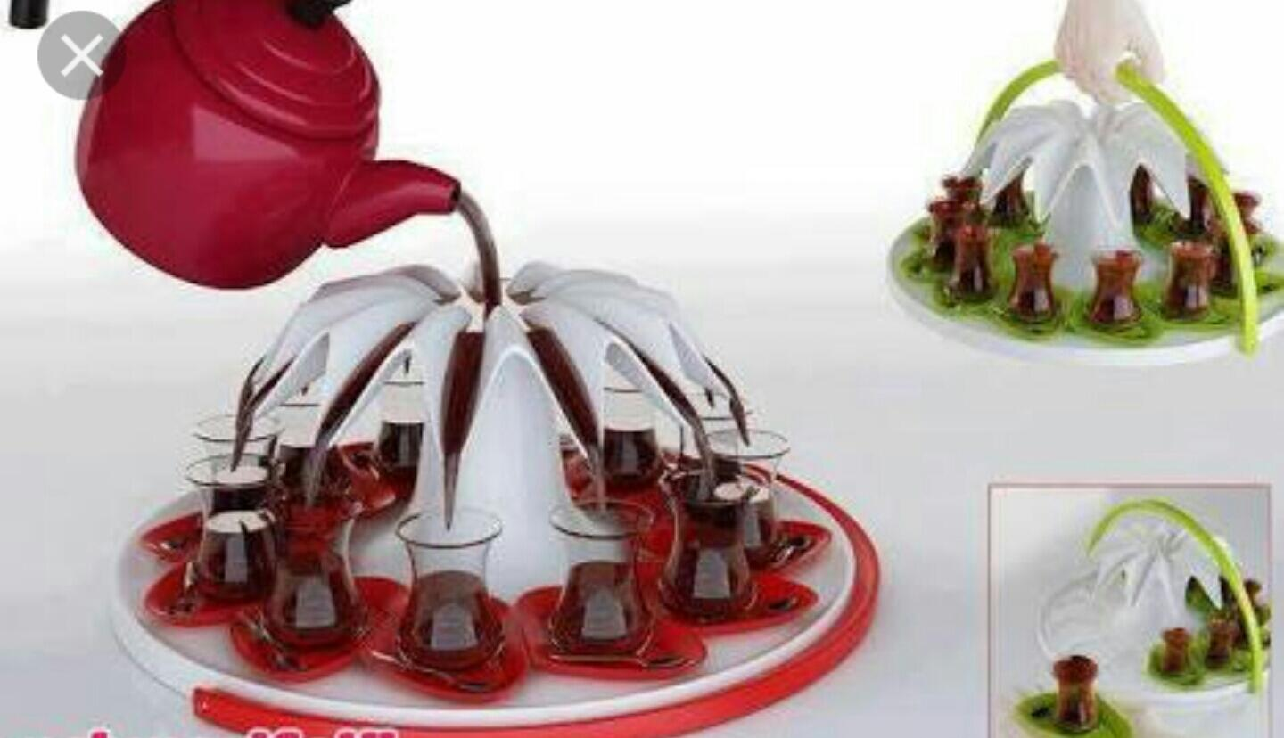
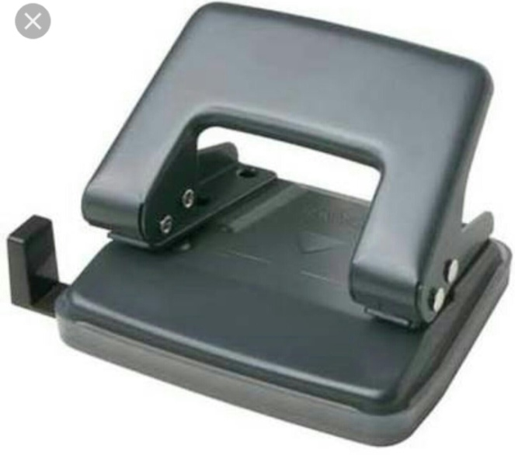
İcat ne demektir?
Daha önce var olmayan bir ürünün/yöntemin insan çabası ile oluşturulmasıdır.İcatlar bir sorundan, meraktan ya da bir düşünceden ortaya çıkar.Örneğin radyo,fotoğraf mak.

Slide 8
Keşif ne demektir?
Var olan ancak bilinmeyen gizli bir durumu ortaya çıkarma işlemidir.
Örneğin Amerikanin Keşfi

Slide 10
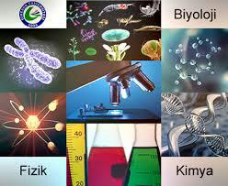
Bilim ne demektir?
Deney,düşünce,gözlem ve araştırma yolları ile sistematik bir şekilde yapılan incelemelerdir.
Örneğin fen bilimi.

Slide 11
Teknik ne demektir?
Sanat,bilim veya meslek dallarında iş yaparken kullanılan yöntemlerin tümü.Örneğin ders anlatırken sunum yöntemi,soru cevap yöntemi.

Slide 12
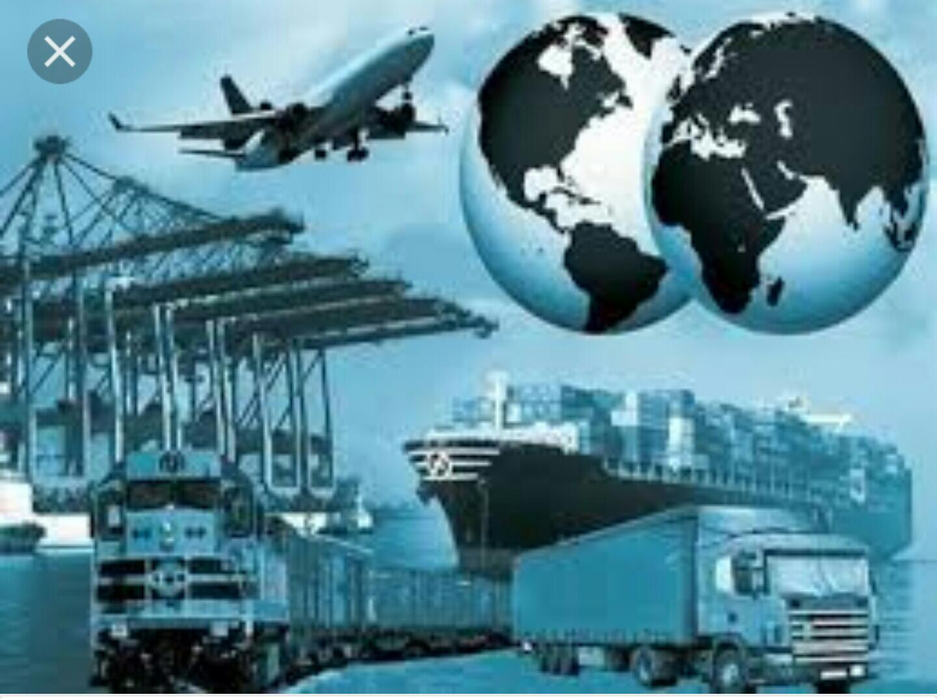
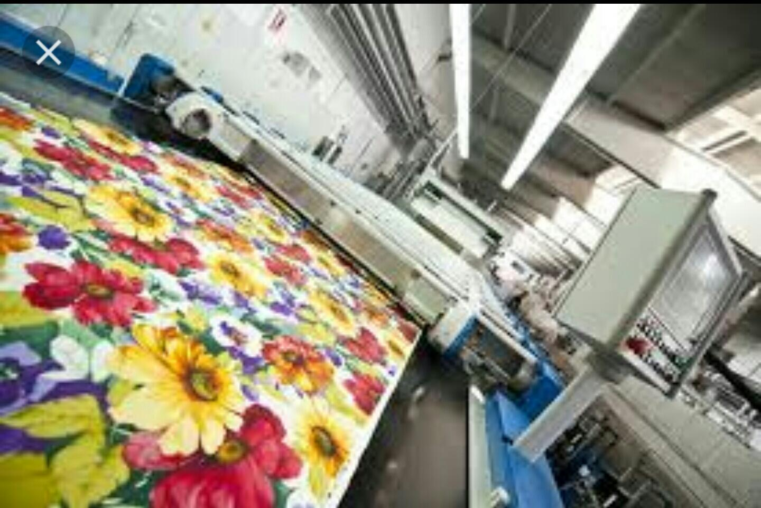
endüstri
Üretim araçları ve makinelerin kullanılması,ham maddelerin ürün haline getiren uygulamadır.
Örneğin otomotiv sanayi,beyaz esya sanayi

Slide 13
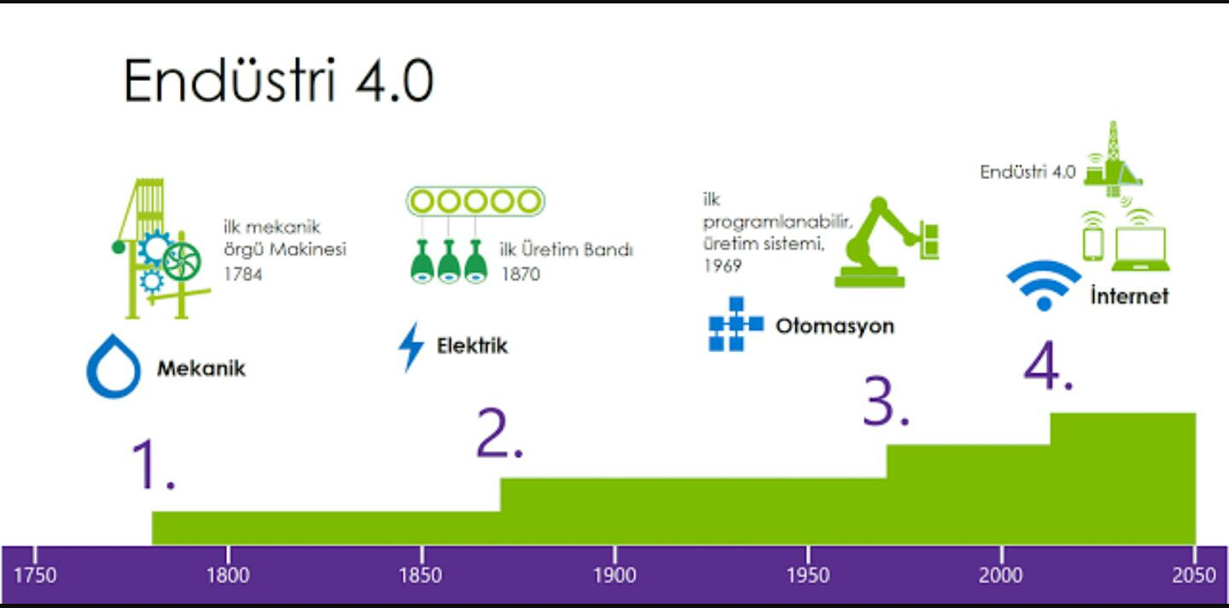
Endüstri 4.0
Bilişim, teknoloji ile endustriyi bir araya Getiren süreçtir.

Slide 14
Tasarım nedir?
Yapılması düşünülen şeyin kullanım amacına göre dış görünüşü,işlevselliği,ergonomisi,boyutu gb özellikleri planlanarak meydana getirilmesidir.

Slide 15
Tasarım çeşitleri
1.Endustriyel tasarım
2.Grafik tasarım
3.Mimari tasarım
4.Çevre tasarımı

Slide 17
1. Var olan bir durumun yeni fark edilmesidir.Bilimsel bir kuraldır.
2. Var olan ancak bilinmeyen gizli bir durumu ortaya çıkarma işlemidir
3. Bilişim, teknoloji ile endustriyi bir araya getiren süreçtir
4. Daha önce var olmayan bir ürünün/yöntemin insan çabası ile oluşturulmasıdır.İcatlar bir sorundan, meraktan ya da bir düşünceden ortaya çıkar

Slide 18
5. Deney,düşünce,gözlem ve araştırma yolları ile sistematik bir şekilde yapılan incelemelerdir
6.İcatların değiştirilmesi,yenilenmesi ve geliştirilmesidir.
7. Yapılması düşünülen şeyin kullanım amacına göre dışgörünüşü,işlevselliği,ergonomisi,boyutu gb özellikleri planlanarak meydana getirilmesidir

Slide 19
8. İnsanın bir amaç için kullandığı tüm araç gereç ve makinelerin üretilebilmesinde kullanılan yöntemler,teknikler,gelişimler ve bilgiler bütünüdür
9. Üretim araçları ve makinelerin kullanılması,ham maddelerin ürün haline getiren uygulamadır.

Slide 20
10. Sanat,bilim veya meslek dallarında iş yaparken kullanılan yöntemlerin tümü.

Slide 22
TEKNOLOJİ VE TASARIMIN TEMELLERİ
Teknoloji ve Tasarımı Öğreniyorum
TEŞEKKÜR EDERİZ

